Slide 1
졸업작품 최종발표
Smart Reptile Cage
2019
2013152008 김병욱
2013152015 김진하
2016150031 이지혜
2016152041 한다예
START

Slide 2
TEAM LTE
1/30page
contents
#
01. 종합 설계 개요
02. 관련 제품
03. 시스템 수행 시나리오
04. 시스템 구성도
05. 시스템 모듈 상세 설계
06. 개발 환경 및 개발 방법
07. 데모 환경 설계
08. 업무 분담
09. 종합 설계 수행 일정
10. 필요 기술 및 참고문헌

Slide 3
종합 설계 개요
01
지난 발표에서의 지적 사항
구현기능 확장 요망
개발진도가 느림 사육을 위한 기능 추가할 것
지적 사항에 대한 답변
서보모터를 사용하여 먹이 자동지급을 구현하였습니다.
최종 구현을 완성하였습니다.

Slide 4
종합 설계 개요
01
도마뱀을 키우는데 어려움이 많은가?
연구 개발 배경
많은 사람들이 사육에 어려움을 겪음
대부분의 원인이 관리의 어려움
도마뱀 연관 시스템의 부족
도마뱀 건강 관리의 어려움
타 반려동물에 비해서 정보 부족

Slide 5
종합 설계 개요
01
연구 개발 목표
라즈베리파이를 이용한 자동화 시스템을 통해 도마뱀의 건강 정보를
파악하고, 각종 편리한 기능을 제공하는 솔루션을 개발한다.

Slide 6
종합 설계 개요
01
연구 개발 효과
환경 조성의 자동화를 통한 도마뱀 사망률 감소
도마뱀 상태 관찰을 통한 원인 파악
도마뱀을 키우는 사람들의 어려움 해소
사용자 편의성 증대

Slide 7
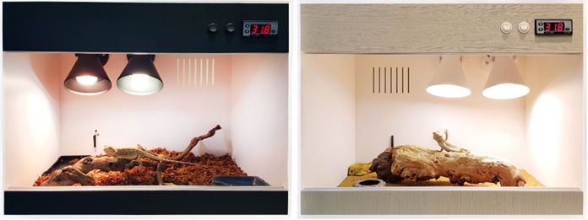
관련 제품
02
불에 잘 타지 않는 안전한 포맥스 소재 사용
매립형 자동 온도 조절기가 탑재되어 최적의 온도 제공
강화유리 사용으로 관찰에 용이&안전
환풍구를 통해 공기 순환과 통풍에 용이

Slide 8











시스템 수행 시나리오 (사용자)
03
앱 로그인
자유게시판
사육정보
APP
블루투스 연결
병원정보
모니터링
와이파이 연결
사용자 DB
서버
라즈베리파이
사육장 상태 DB

Slide 9









H/W 구성도
04
<블루투스>
<GPS>
<온.습도 센서>
<파이카메라 센서>
<먹이자동지급>
스마트폰
사육장
라즈베리파이
웹,DB 서버

Slide 10
S/W 구성도
04
Smart Reptile Cage 구성도
도마뱀 활동기록
Tensorflow를 사용한 도마뱀 인식 | 도마뱀 일간 활동량 측정
도마뱀 주간 활동량 측정 | 사육장 내 도마뱀 위치 빈도 측정
병원 위치
도마뱀 병원 표시 | 가까운 병원 검색
병원 전화 연결 | 병원 정보 확인
데이터 정보 관리
사용자 정보
자유게시판
센서 정보
영상 정보
사육 정보
도마뱀 활동기록
주변 블루투스 장비 검색 | 서버와 클라이언트간 블루투스 데이터동신
블루투스 자동 페어링 | 10초에 1번씩 블루투스 자동세팅
기타
로그인 / 회원가입 | 먹이 수동 지급
커뮤니티 | 환경설정

Slide 11
DB 구성도
04
DB 이름 : Smart Cage
User
Board
UserInfo
id : 사용자 아이디 password : 사용자 비밀번호 name : 사용자 이름 phone : 사용자 휴대전화 regdate : 회원가입 날짜
Board
num : 게시판 id : 게시글 작성자 title : 게시글 제목 memo : 게시글 내용 time : 게시글 작성시간 hit : 게시글 조회수 ref : 게시글 원글 indent : 들여쓰기 횟수 step : 게시글 목록 페이지 step 2: 게시글 목록 페이지
UserInfo :
사용자의 회원정보를
저장하는 테이블
Board :
커뮤니티 게시글 정보를
저장하는 테이블

Slide 12
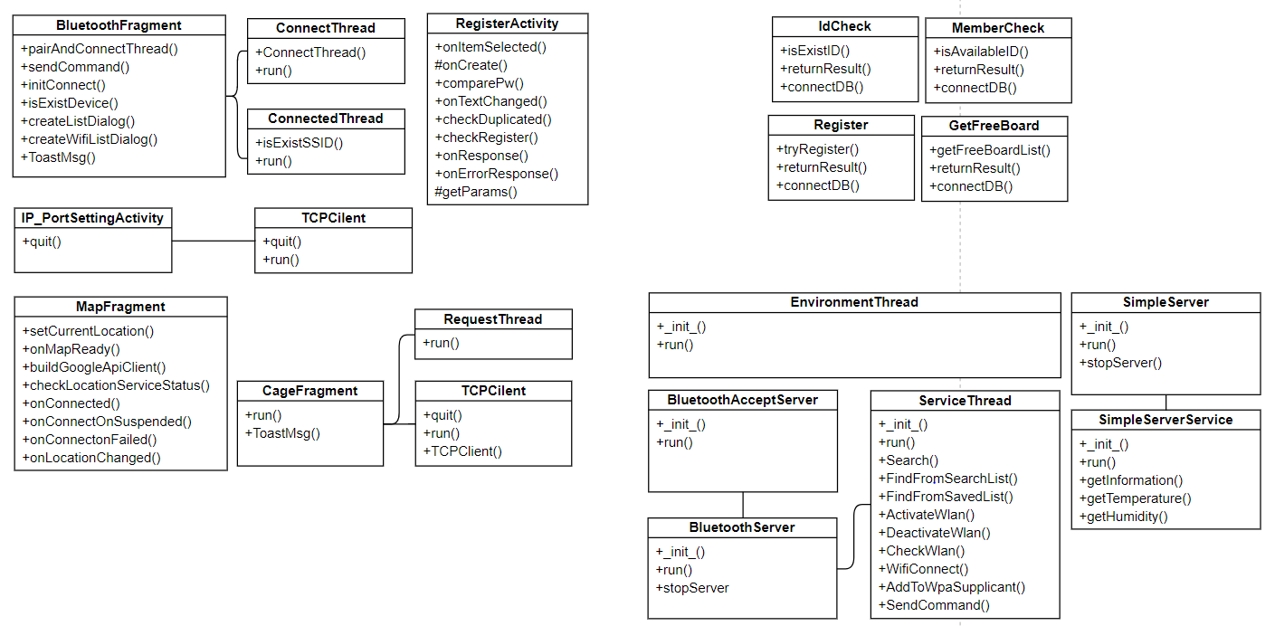
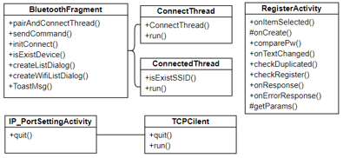
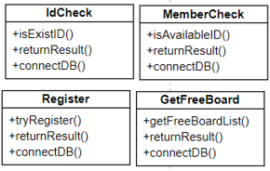
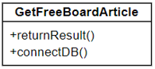
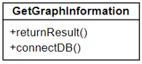
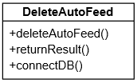
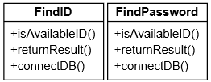
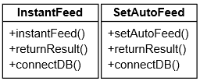
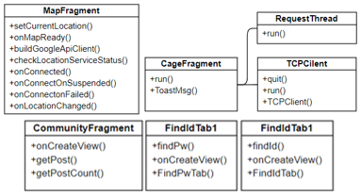
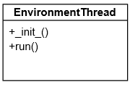
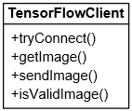
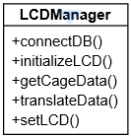
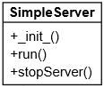
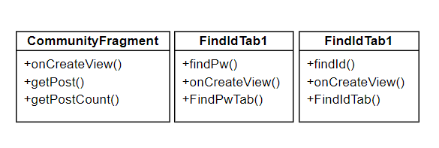
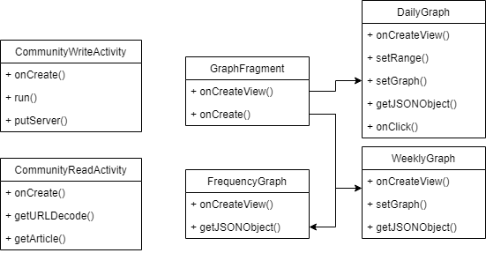
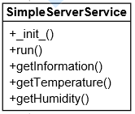
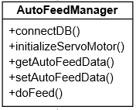
시스템 모듈 상세 설계 (Class Diagram)
05
<App>
<Server / Database>
<Raspberry>

Slide 13
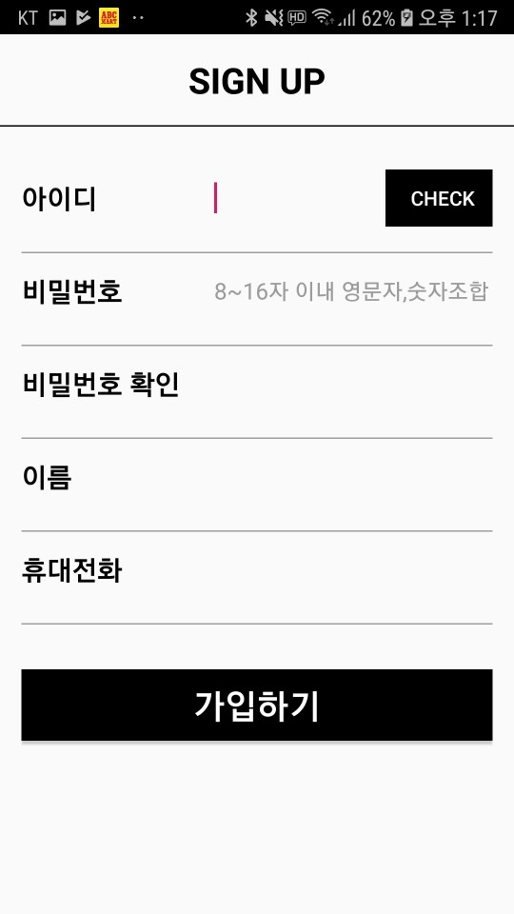
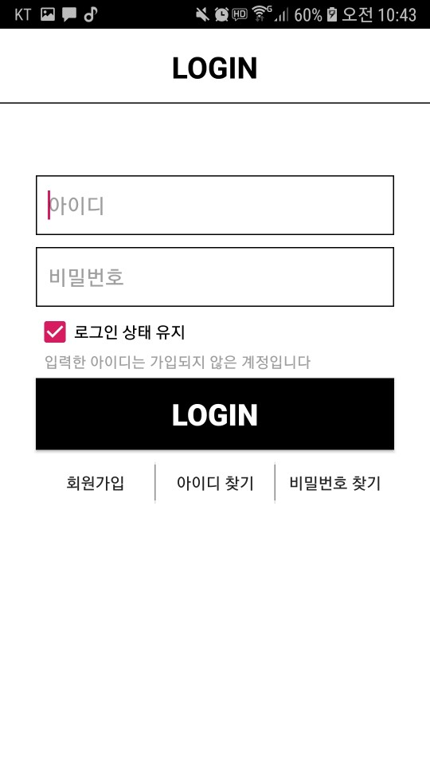
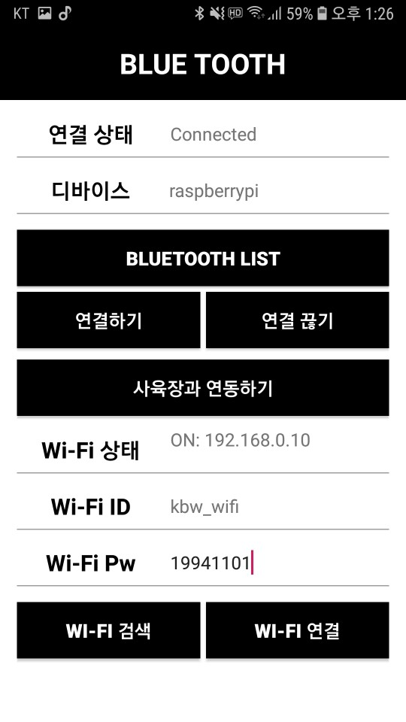

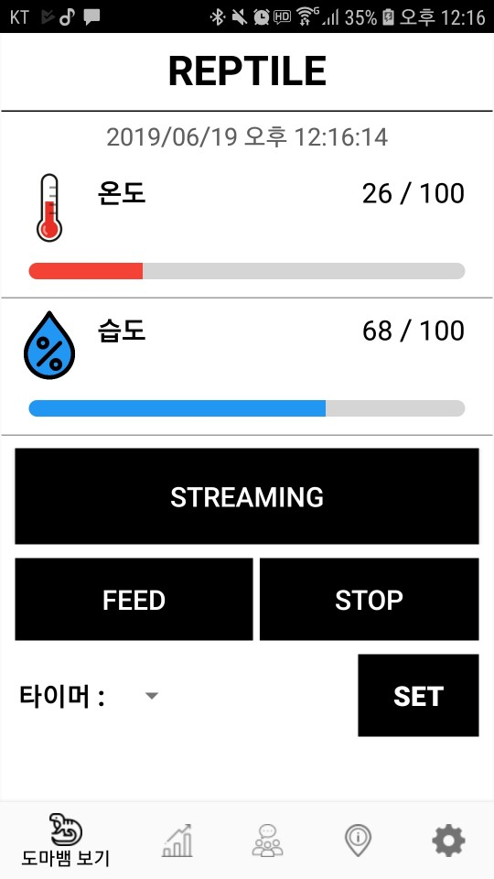
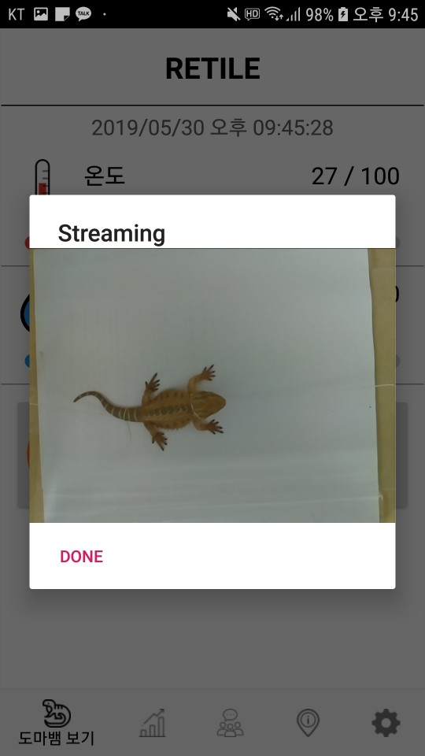
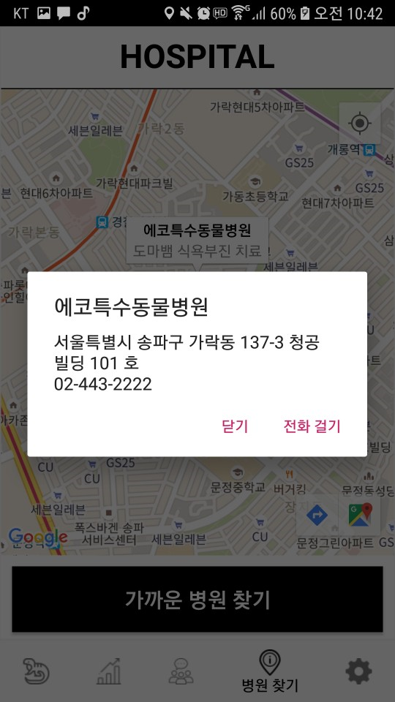
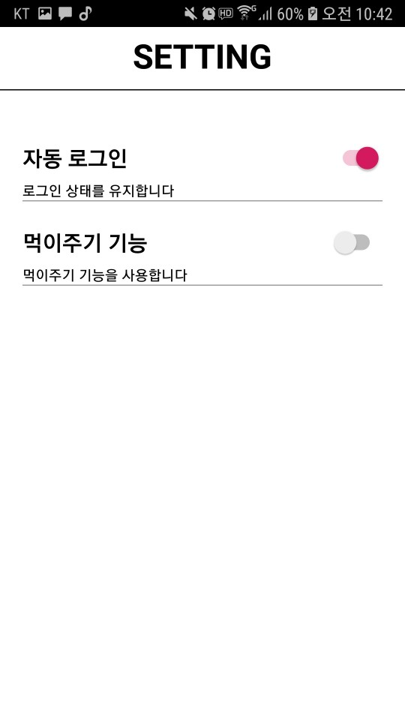

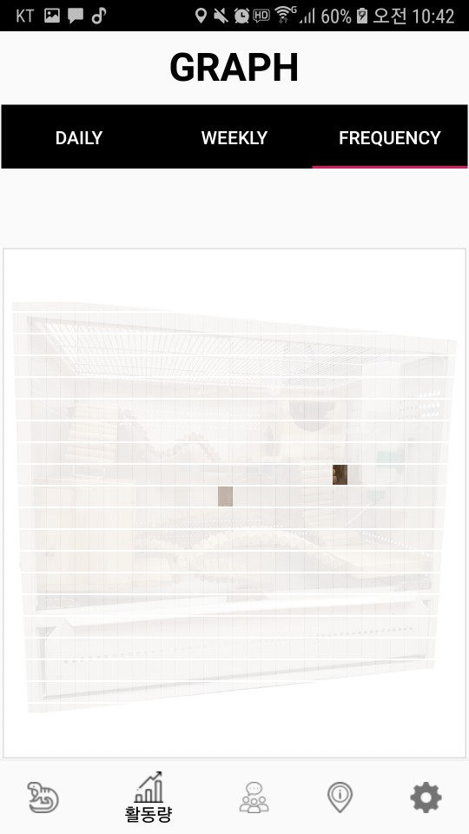
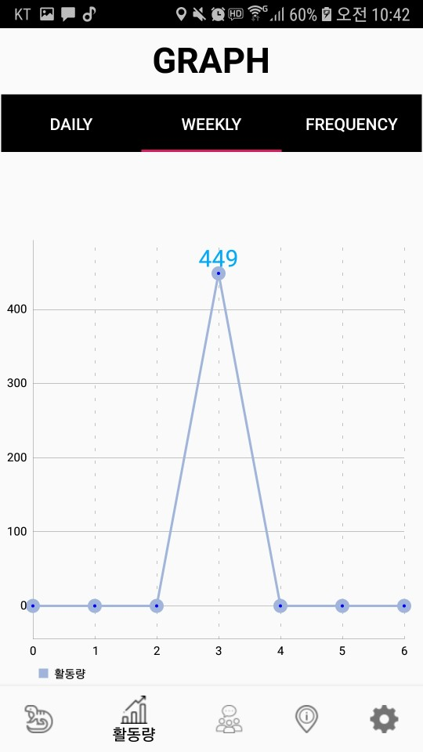
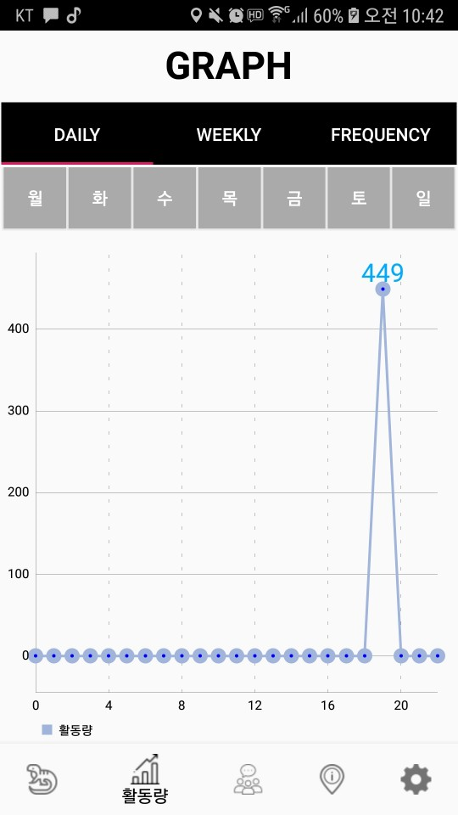
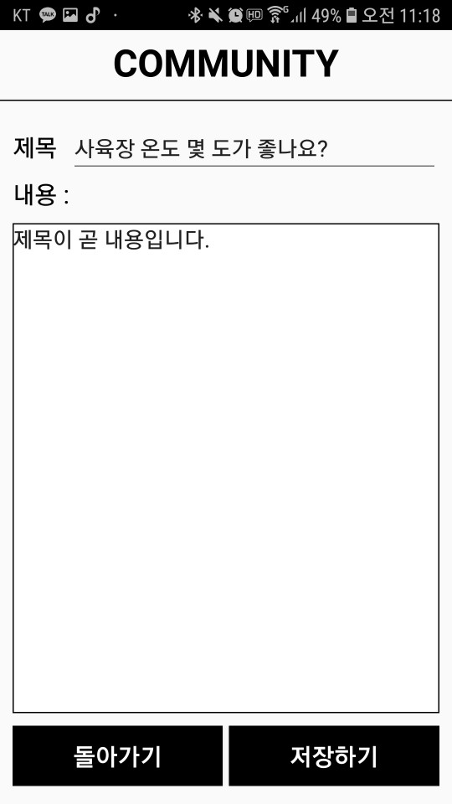
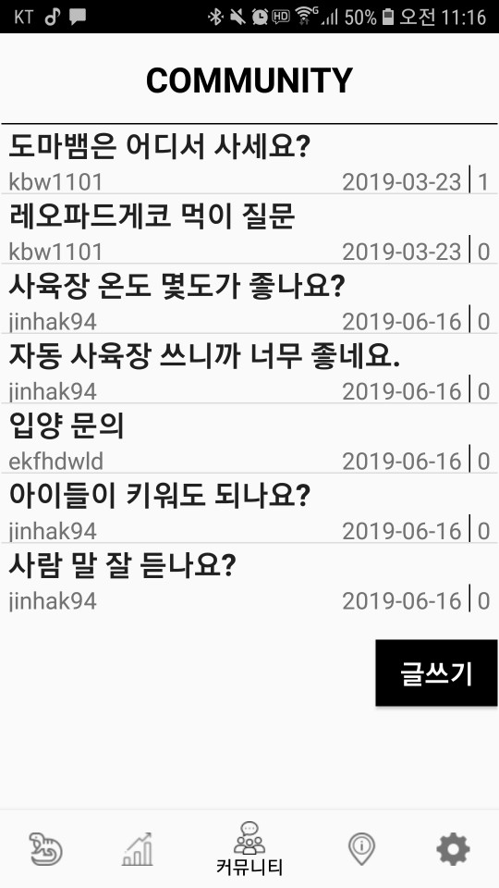
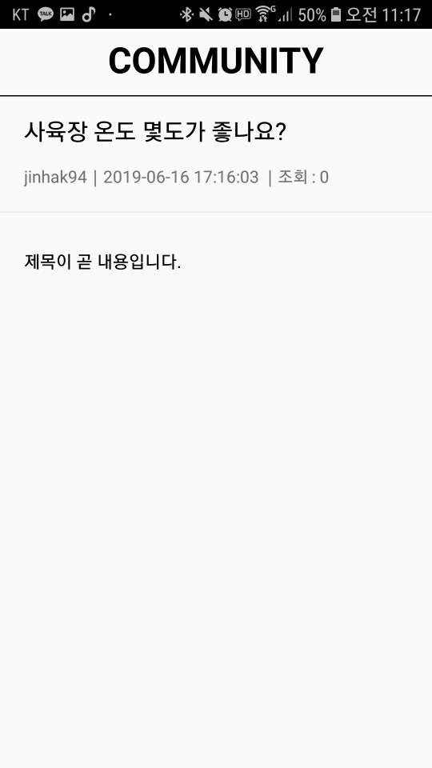

Slide 14
시스템 모듈 상세 설계 (App)
05
회원가입 모듈 APP(1/5)
RegisterActivity 클래스
기능
1. 사용자가 입력한 아이디 DB에 기존에 존재하는지 탐색 2. 사용자가 입력한 가입정보를 DB에 저장 3. 탐색한 결과 및 회원가입 성공여부를 사용자에게 알림
다루는 정보
1. inputId, inputPassword, inputName, inputPhone : 입력된 가입항목 내용 2. result : 탐색 결과, 가입정보 DB 저장 결과 3. isCheckID : 사용자가 탐색을 원하는 아이디 변경 여부
회원가입을 DB에 반영하는 시점
사용자가 가입정보를 양식에 맞게 올바르게 작성하였을 경우 INSERT 수행하여 DB에 해당정보 저장

Slide 15
checkDuplicated()
형식 | void checkDuplicated(final String id)
리턴 값 | void
설명 | DB에 사용자가 입력한 아이디가 기존에 존재하는지 여부 체크
예시 | checkDuplicated(txtId)
checkDuplicated() - 데이터구조
데이터 | 자료형 | 설명
id | String | 사용자가 입력한 아이디
alarmId | TextView | 사용자 입력 아이디에 대한 알림을 위한 텍스트
result | String | 아이디 중복여부에 대한 DB의 리턴값
isCheckId | boolean | 아이디 중복여부 알림을 위한 변수
checkRegister()
형식 | void checkRegister(String id, String password, String name, String phone)
리턴 값 | void
설명 | 사용자가 입력한 가입정보들을 DB에 저장
예시 | checkRegister(txtId, txtPw, txtName, txtPhone)
checkRegister() - 데이터구조
데이터 | 자료형 | 설명
id | String | 사용자가 입력한 아이디
password | String | 사용자가 입력한 비밀번호
name | String | 사용자가 입력한 이름
phone | String | 사용자가 입력한 휴대전화
result | String | 가입정보 DB 저장성공여부에 대한 DB의 리턴값

Slide 16

온습도확인 모듈 APP(2/5)
TCPClient 클래스
기능
1. TCP 연결 해제 작업 및 소켓과 스트림 반환 2. 사육장내 라즈베리파이 온습도 센서의 값 받음 3. 받은 온습도 정보를 화면 출력
다루는 정보
1. data_tem, data_hum : 온습도 센서의 온습도 정보값 2. ip, port : 사용자가 입력한 ip, port 값 3. socketAddress : 통신을 위한 SocketAddress 객체
TCP연결 및 해제
1. 연결시에는 Connect버튼를 누를 수 없음 2. 연결해제시에는 Disconnect버튼을 누를 수 없음

Slide 17
run()
형식 | void run()
리턴 값 | void
설명 | tcp 통신으로 온습도 정보를 받아와 디스플레이
예시 | 없음
run() - 데이터구조
데이터 | 자료형 | 설명
connection_timeout | int | 통신 타임아웃
splits | String[] | 받아온 정보 값을 파싱하기 위한 문자열
data_tem | String | 사육장 온도정보
data_hum | String | 사육장 습도정보

Slide 18

병원 찾기 모듈 APP(3/5)
MapFrgment 클래스
기능
1. 마커를 통해 미리 입력해 놓은 동물 병원의 위치를 표시 2. 마커를 클릭해서 해당 병원에 전화 연결 3. 자신의 위치에서 가장 가까운 동물 병원 검색
다루는 정보
lat : 병원의 위도와 경도를 저장하는 LatLng형 배열 hospital : 병원의 이름을 저장하는 배열 snippet : 병원에 대한 설명을 저장하는 배열 address : 병원의 주소를 저장하는 배열 phoneNum : 병원의 전화번호를 저장하는 배열
필요 API, 위치 정보 제공
Android GPS를 통해 현재 위치 파악 Google Maps API를 통해 지도상의 위치를 마커로 표현

Slide 19
setCurrentLocation()
형식 | void setCurrentLocation (Location location, String markerTitle, String markerSnippet)
리턴 값 | Void
설명 | 해당 모듈을 로딩 했을 때 사용자 위치의 위도와 경도를 계산하고 해당 지점을 마커로 표시해준다.
예시 | setCurrentLocation (firstLoc, “에코특수동물병원”, “도마뱀 식욕 부진 치료")
searchHospital()
형식 | void searchHospital(LatLng location)
리턴 값 | void
설명 | 현재 위치로부터 가장 가까운 병원을 검색해서 해당 병원으로 시점을 이동해주는 함수
예시 | searchHospital(firstLoc)
onMapReady()
형식 | void onMapReady(GoogleMap googleMap)
리턴 값 | Void
설명 | 미리 정의해놓은 위도와 경도로 동물 병원을 표시해준다. 마커 클릭 시 해당 동물병원에 대한 간단한 정보를 보여준다.
예시 | onMapReady(googleMap)

Slide 20


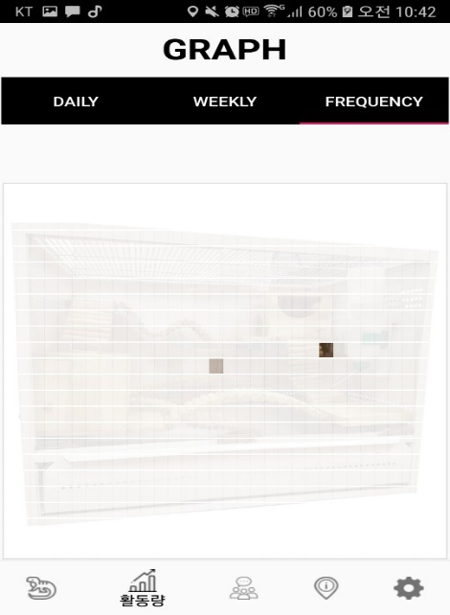
활동량 측정 모듈 APP(4/5)
GraphFragment 클래스
기능
1. 라즈베리파이로부터 도마뱀 활동량 정보를 JSON으로 받음 2. 도마뱀 일간, 주간 활동량을 그래프로 표시 3. 사육장 내 도마뱀의 위치 빈도를 이미지를 분할해서 GridView로 보여줌
다루는 정보
1. dt, rt : 라즈베리파이로부터 받은 JSON을 파싱해서 이동거거리와 빈도수 저장 2. weeklyDistance : 일간 이동거리를 통해서 주간 이동 거리를 계산하고 저장 3. mThumbIds : 이미지를 분할해서 저장하고 있는 Integer형 배열
일간, 주간 그래프 표시 및 빈도 표현
JSON을 통해 받아온 활동량 정보를 그래프 라이브러리를 사용해서 일간, 주간으로 표시 2. JSON을 통해 받아온 빈도수 정보를 GridView를 사용해서 투명도로 표시

Slide 21
SetGraph()
형식 | void SetGraph()
리턴 값 | Void
설명 | 활동량 정보를 통해서 일간, 주간 그래프를 그려줌
예시 | SetGraph()
SetGraph() - 데이터구조
데이터 | 자료형 | 설명
entries | List<Entry> | List의 Entry값들을 저장하기 위한 ArrayList
lineDataSet | LineDataSet | 그래프의 속성들을 설정하기 위한 객체
xAxis | XAxis | x축에 대한 속성들을 설정하기 위한 객체
yAxis | YAxis | y축에 대한 속성들을 설정하기 위한 객체
getView
형식 | View getView(int position, View convertView, ViewGroup parent)
리턴 값 | View
설명 | 사육장에 적용하기 위한 그리드뷰 이미지를 만들기 위한 메서드
getView() - 데이터구조
데이터 | 자료형 | 설명
imageView | ImageView | 그리드뷰에 적용할 이미지를 관리하기 위한 변수
opacity | double | 이미지를 적절한 크기로 분할하기 위한 변수
mThumbIds | Integer[] | 분할한 이미지를 저장하기 위한 Integer형 배열

Slide 22



게시판 모듈 APP(5/5)
CommunityFragment 클래스
기능
1. 게시판 DB로부터 JSON Object를 받아서 Custom ListView로 게시글 표시 2. 게시글을 클릭하면 해당 게시글 내용을 DB로부터 JSON으로 받아서 출력 3. 게시글을 작성해서 게시판 DB에 GET 방식으로 전송
다루는 정보
1. 2. Id : MainActivity로부터 현재 로그인 상태인 ID를 받아와 저장하는 변수 3. timerTask : 게시글 작성 시간을 위한 MainTimerTask 객체 생성
게시글 표시, 게시글 내용 표시, 게시글 작성
JSON Object를 통해 받아온 게시글 정보를 Custom ListView로 출력 ListView에서 클릭된 게시글에 대한 정보를 JSON Object로 받아서 출력 게시글을 작성해서 JSP 페이지에 GET 방식으로 전송

Slide 23
getArticle()
형식 | void getArticle(final String idx)
리턴 값 | void
설명 | 클릭된 Custom ListView에 대한 정보를 JSON Objct로 받아서 출력
예시 | getArticle(idx)
getArticle() - 데이터구조
데이터 | 자료형 | 설명
extras | Bundle | ListView의 Index 값을 Bundle 형태로 받음
RequestQueue | queue | Volley 자료형으로 요청된
xAxis | Xaxis | x축에 대한 속성들을 설정하기 위한 객체
yAxis | YAxis | y축에 대한 속성들을 설정하기 위한 객체
putServer()
형식 | Void putServer()
리턴 값 | Void
설명 | 서버에 작성한 게시글 정보를 전송
예시 | putServer()
putServer()
데이터 | 자료형 | 설명
rightNow | Date | 현재 시간을 받아오기 위한 객체
formatter | SimpleDateFormat | 시간 표시 포맷을 변경하기 위한 객체

Slide 24
시스템 모듈 상세 설계 (Server/DB)
05
서버/DB 모듈
Register 클래스
기능
사용자로부터 회원가입 정보를 입력 받아 DB와 연동하여 회원 가입 처리 안드로이드 시스템과 통신하여 DB 연결 처리 및 SQL문 수행 3. JSON 데이터를 활용한 데이터 통신
다루는 정보
1. jsonMain : JSON 데이터를 활용하기 위한 JSONObject 객체 2. id, password, name, phone : 회원 가입을 위한 ID, 비밀번호, 이름, 핸드폰 정보 3. Conn : 안드로이드와 서버/DB 와의 통신을 하기 위한 JDBC 정보를 담는 객체
함수가 DB에 반영되는 시점
회원 가입: 사용자가 회원 가입에 필요한 정보를 입력하면 안드로이드 시스템에서 Register 클래스 페이지를 호출하여 DB와의 연결 및 SQL문을 수행함

Slide 25
_jspService()
형식 | void _jspService(final javax.servlet.http.HttpServletRequest request, final javax.servlet.http.HttpServletResponse response)
리턴 값 | Void
설명 | 사용자가 회원가입 정보를 포함하여 요청하면 DB와 연결하여 회원가입 처리를 수행해주는 페이지
예시 | 없음
_jspService() - 데이터구조
데이터 | 자료형 | 설명
jsonMain | JSONObject | JSON 데이터 통신을 위한 객체
id | String | 회원 ID
password | String | 회원 비밀번호
name | String | 회원 이름
phone | String | 회원 핸드폰 번호

Slide 26
시스템 모듈 상세 설계 (라즈베리파이)
05
블루투스 모듈 - 라즈베리파이 (1/4)
BluetoothServer 클래스
기능
1. 사용자로부터 블루투스 연결 요청을 받아서 서비스 2. 라즈베리파이 자체 OS의 쉘 스크립트를 통한 상태 정보 주기적 저장 3. 블루투스 통신을 통해 사용자에게 라즈베리파이 상태 정보를 주기적으로 전송
다루는 정보
1. wifi_list : 현재 라즈베리파이에서 사용 가능한 Wi-Fi 리스트 2. command : 블루투스 데이터 통신으로 안드로이드로 전송할 명령어. 프로토콜에 맞추어 전송 3. cell : 사용자가 다루고자 하는 Wi-Fi 정보를 담고 있는 객체
필요 API 및 사용 기능
Bluetooth 모듈 : 파이썬에서 제공하는 블루투스 통신을 위한 기능을 가지는 라이브러리 2. Os, Subprocess 모듈: 파이썬에서 라즈베리파이의 쉘 스크립트 구동을 위한 라이브러리

Slide 27
Search()
형식 | def Search(self)
리턴 값 | Python 리스트([])
설명 | 현재 라즈베리파이에서 사용 가능한 Wi-Fi 리스트를 검색하는 함수
예시 | cells = Search()
Search() - 데이터구조
데이터 | 자료형 | 설명
cells | Python 리스트([]) | 현재 사용 가능한 Wi-Fi 리스트
counter | int | Wi-Fi 개수를 카운트하기 위한 변수
wifilist | Python 리스트([]) | 조건에 맞는 Wi-Fi 결과를 담기 위한 리스트
WifiConnect()
형식 | def WifiConnect(self, ssid, password=None)
리턴 값 | Boolean
설명 | 블루투스로 Wi-Fi 연결 요청을 받았을 때, 입력받은 SSID와 Password를 통하여 Wi-Fi를 연결
예시 | Result = WifiConnect(ssid, password)
WifiConnect() - 데이터구조
데이터 | 자료형 | 설명
ssid | String | 사용자가 입력한 Wi-Fi SSID
password | String | 사용자가 입력한 Wi-Fi Password
cell | Python Wifi 객체 | 선택된 Wi-FI 정보를 담고 있는 Wifi 클래스 객체
counter | int | 연결 타임아웃을 위한 정수형 변수
command | String | 실제 Wi-Fi 연결을 위한 쉘 스크립트 정보를 담는 변수

Slide 28
서보모터 모듈 - 라즈베리파이 (2/4)
AutoFeedManager 클래스
기능
라즈베리파이에 부착된 서보모터에 필요한 PWM 설정 및 GPIO OUTPUT 설정 초기화 DB로부터 사용자가 입력한 Auto Feed 정보를 불러 들여옴 받아온 Auto Feed 데이터를 적절하게 변환 정해진 Auto Feed 시간이 임박했을 시에 서보모터를 작동하여 도마뱀에게 먹이 지급
다루는 정보
Feedtime = 사용자가 안드로이드 모바일을 통해서 미리 설정해 놓은 자동 먹이 지급 시간 Feedleft = 사용자가 Feedtime을 미리 입력해놓았을 시, 실제 먹이 지급을 위해 사용한 변수 Feedtimedif = 먹이 지급 시간 계산을 위해 사용한 변수
필요 API 및 사용 기능
Servo Motor 모듈 : 서보모터의 PWM 설정 및 작동을 위해서 실제로 사용한 라이브러리 DB Connect 모듈 : 라즈베리파이와 DB와의 연동을 위해서 사용한 라이브러리

Slide 29
setAutoFeedData
형식 | def setAutoFeedData(self, feedtime)
리턴 값 | Boolean
설명 | 데이터베이스로부터 자동 먹이 지급 시간을 받아온 후, 적절한 연산 처리 뒤에 변경된 변수를 DB에 넣어주는 함수
예시 | Result = setAutoFeedData(feedtime)
setAutoFeedData
데이터 | 자료형 | 설명
feedtime | int | 자동 먹이 지급 시간으로 설정한 int형 변수
feedleft | int | 자동 먹이 지급을 위해 일정 시간이 지남에 따라 감소해가는 count를 위한 변수
doFeed()
형식 | def doFeed(self)
리턴 값 | Boolean
설명 | 정해진 시간이 되었을 때, 서보모터를 작동시켜 도마뱀에 일정량의 먹이를 지급해주기 위한 함수
예시 | Result = doFeed()
WifiConnect()
데이터 | 자료형 | 설명
degree | int | 서보모터의 작동 각도를 위해서 사용한 변수
servoCount | int | 서보모터의 작동 횟수를 위해서 사용한 변수

Slide 30
LCD 모듈 – 라즈베리파이 (3/4)
LCDManager 클래스
기능
기본적인 LCD 사용을 위한 초기 상태 설정 라즈베리파이에 같이 연결되어 있는 DHT-11 모듈로부터 온도 및 습도를 받아옴 라즈베리파이 자체의 리눅스 쉘 명령어를 통해서 Wifi 상태를 받아옴 온도, 습도, Wifi 상태를 LCD를 통해 출력
다루는 정보
Humi : 라즈베리파이의 DHT-11 모듈로부터 받아온 습도 데이터 Temp : 라즈베리파이의 DHT-11 모듈로부터 받아온 온도 데이터 WifiStatus : 라즈베리파이의 리눅스 쉘 명령어를 통해서 받아온 Wifi 상태 데이터
필요 API 및 사용 기능
LCD 모듈 : LCD의 초기 상태 설정을 위해서 실제로 사용한 라이브러리

Slide 31
getCageData
형식 | def getCageData(self)
리턴 값 | 파이썬 튜플()
설명 | 라즈베리파이의 온도, 습도, Wifi 상태를 받아오는 함수
예시 | Result = getCageData()
getCageData
데이터 | 자료형 | 설명
humi | int | DHT-11 모듈로부터 읽어온 습도 값
temp | int | DHT-11 모듈로부터 읽어온 온도 값
wifiStatus | boolean | 라즈베리파이의 현재 Wifi 상태
setLCD()
형식 | def setLCD(self, temp, humi, wifistatus)
리턴 값 | Boolean
설명 | 정해진 시간(약 5초)에 한번 씩 LCD의 상태 값을 변경시켜주는 함수
예시 | Result = setLCD()
setLCD()
데이터 | 자료형 | 설명
humi | int | DHT-11 모듈로부터 읽어온 습도 값
temp | int | DHT-11 모듈로부터 읽어온 온도 값
wifiStatus | boolean | 라즈베리파이의 현재 Wifi 상태

Slide 32
Tensorflow 모듈 라즈베리파이 (4/4)
TensorFlowClient 클래스
기능
PC에서 작동하는 TensorFlow 서버로 연결 이미지 분석을 위해서 샘플 이미지를 5초에 한번씩 서버로 전송
다루는 정보
sampleImage : 5초에 한번씩 서버로 전송할 이미지. 라즈베리파이 카메라로부터 읽음 sendTime : 전송할 시간을 위해서 사용한 변수

Slide 33
tryConnect
형식 | def tryConnect()
리턴 값 | Boolean
설명 | TensorFlow 서버로 연결하는 함수
예시 | Result = tryConnect()
tryConnect
데이터 | 자료형 | 설명
sampleImage | bytearray | 라즈베리파이 카메라로부터 읽어온 샘플 이미지
sendTime | Int | 일정 시간마다의 샘플 전송을 위해서 사용하는 변수

Slide 34

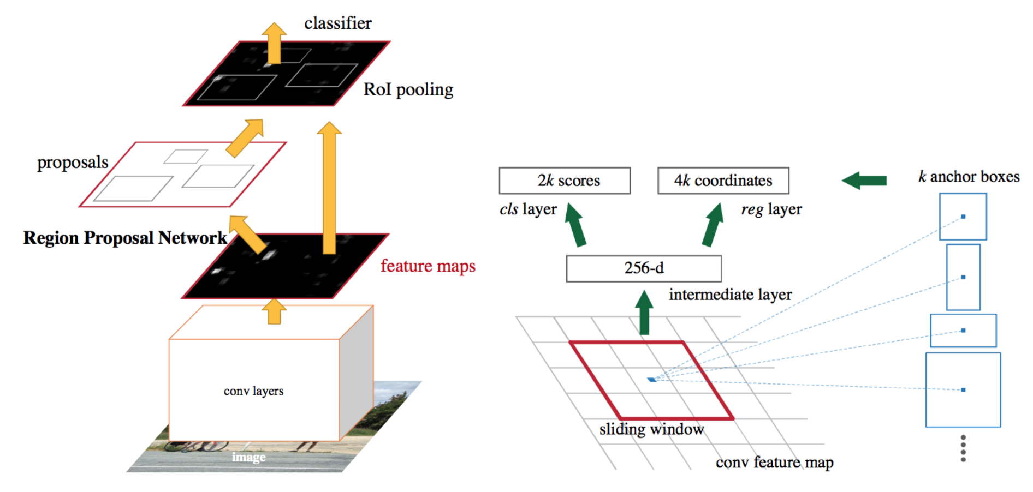
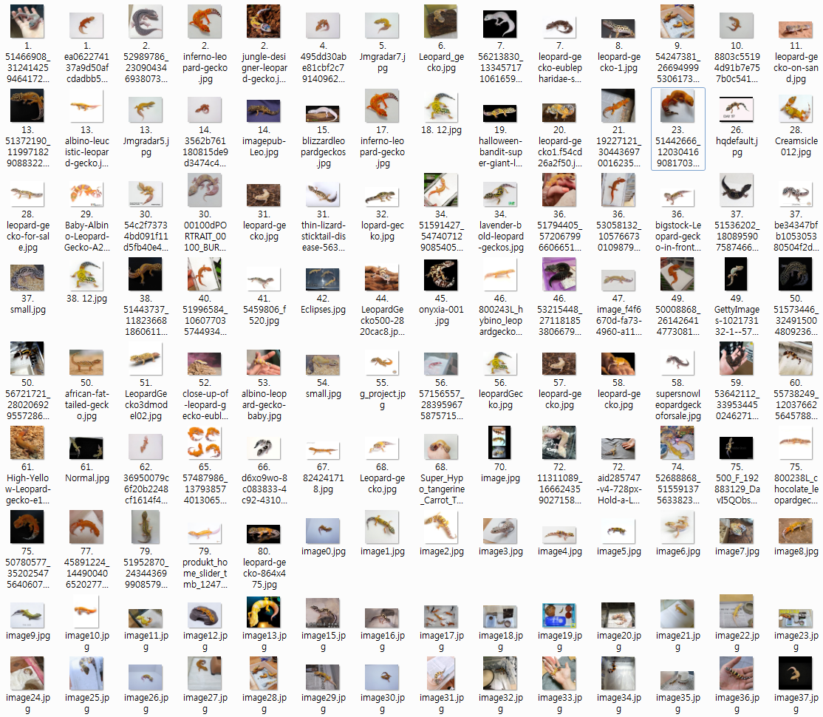
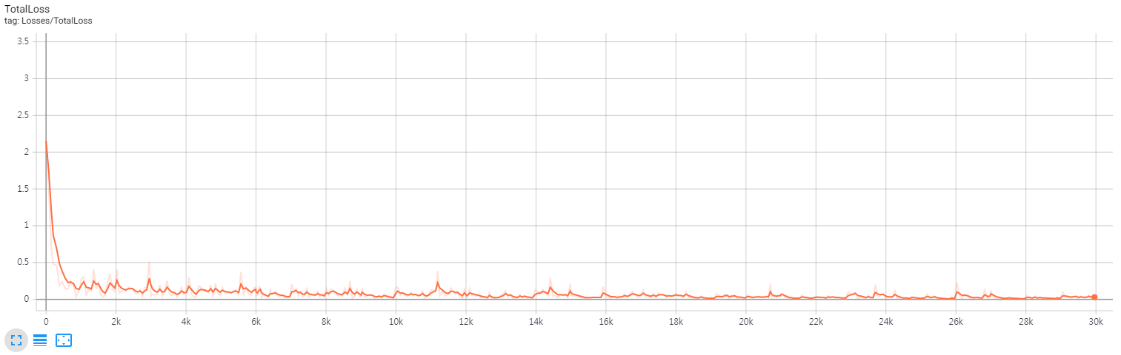
Tensorflew 모델학습
Faster R-CNN 구조 모델
학습 시킬때의 수치함수
학습 이미지들

Slide 35
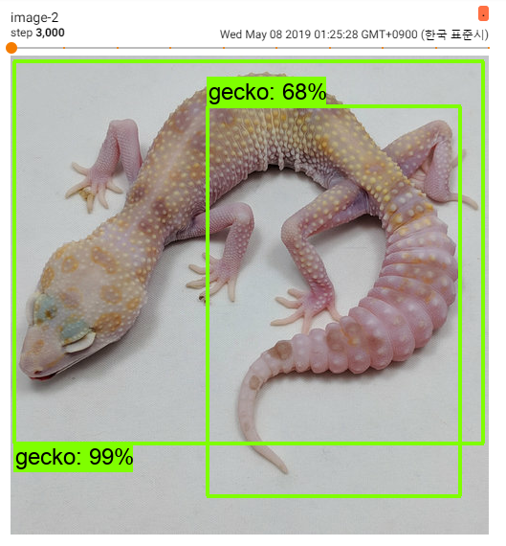
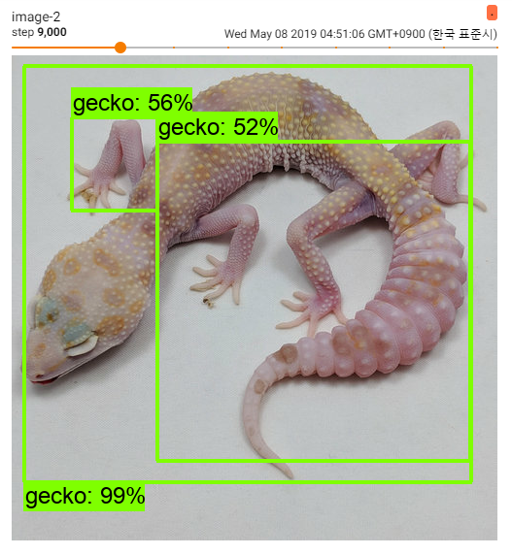
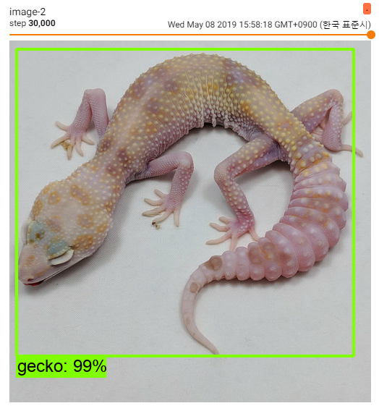
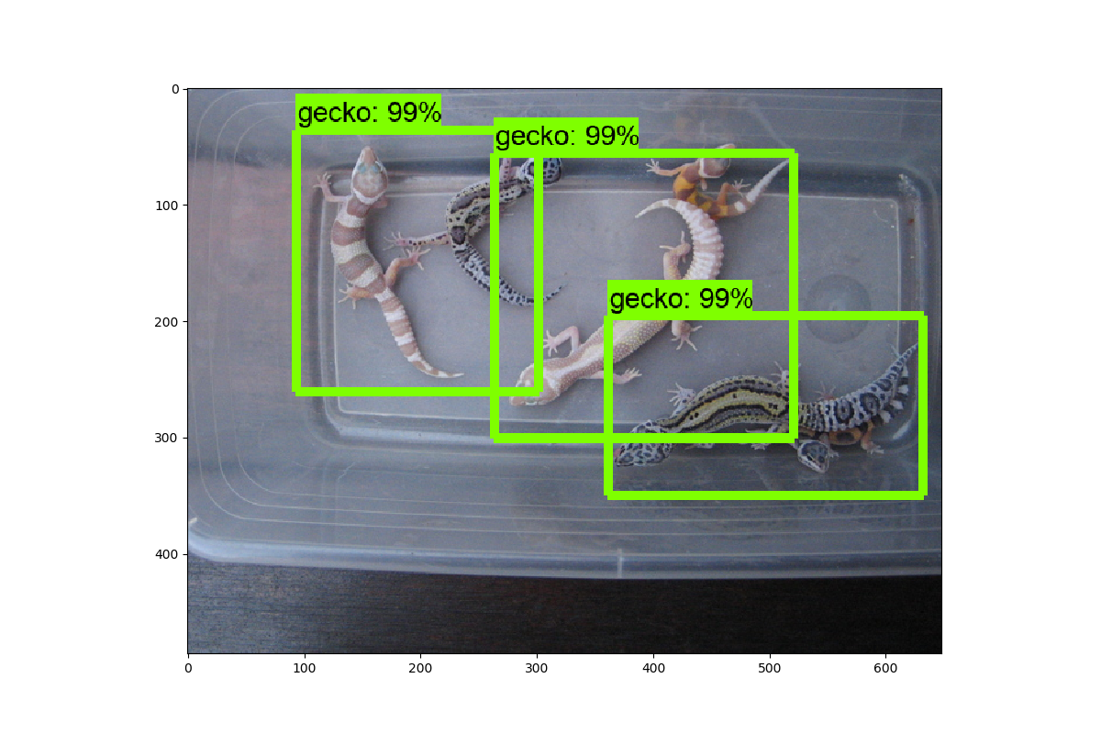
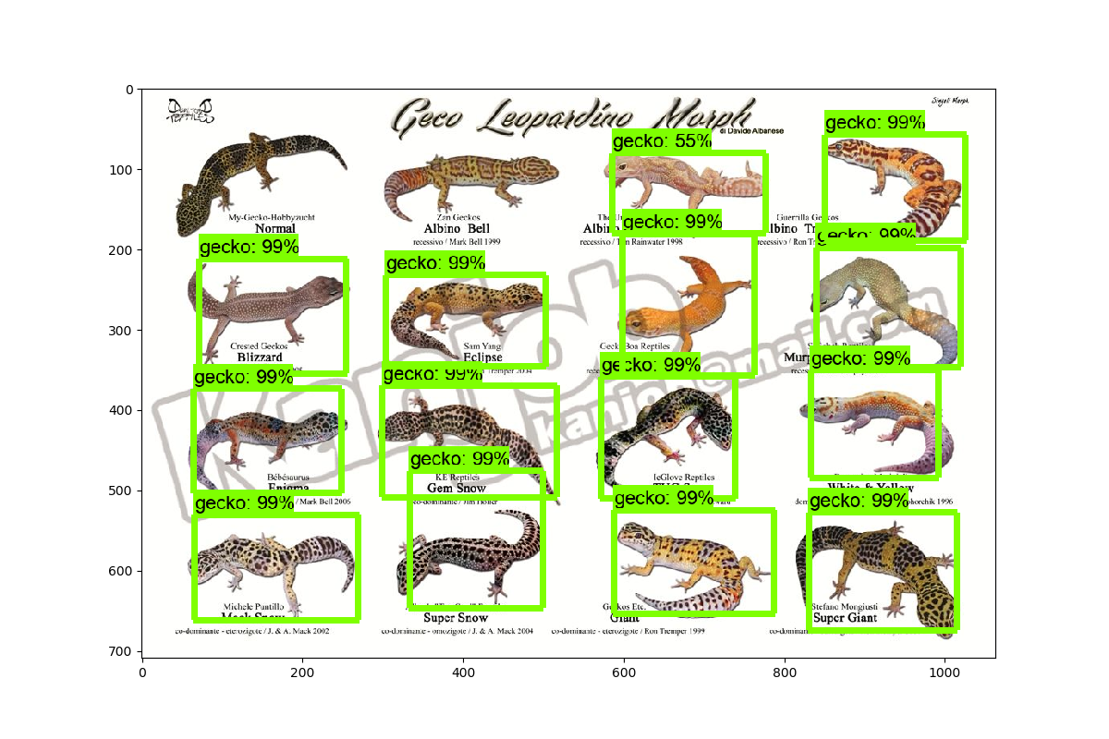
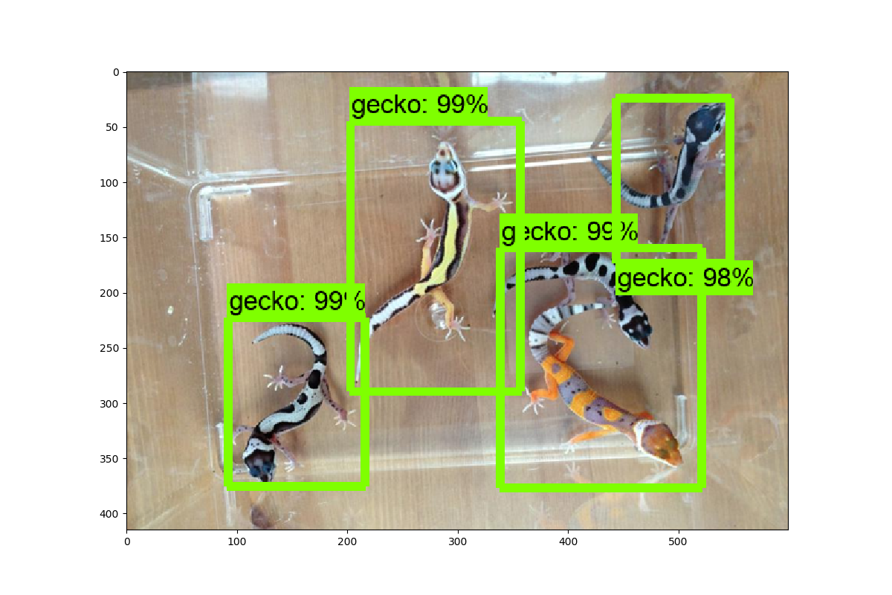
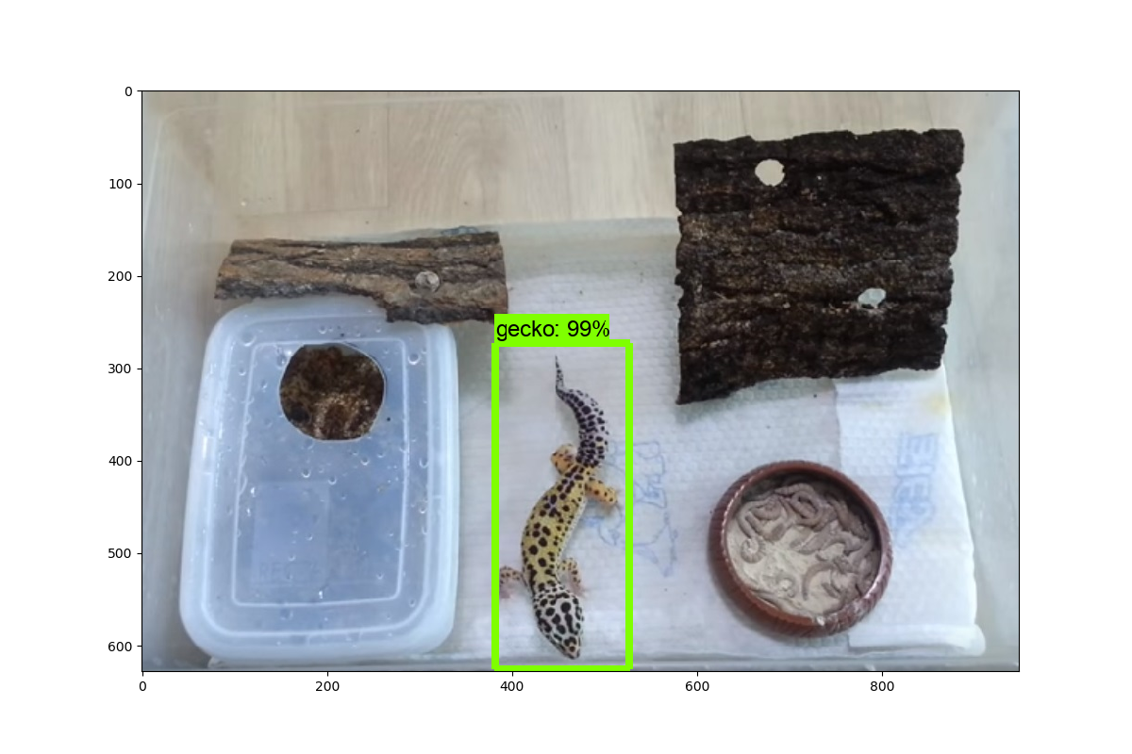
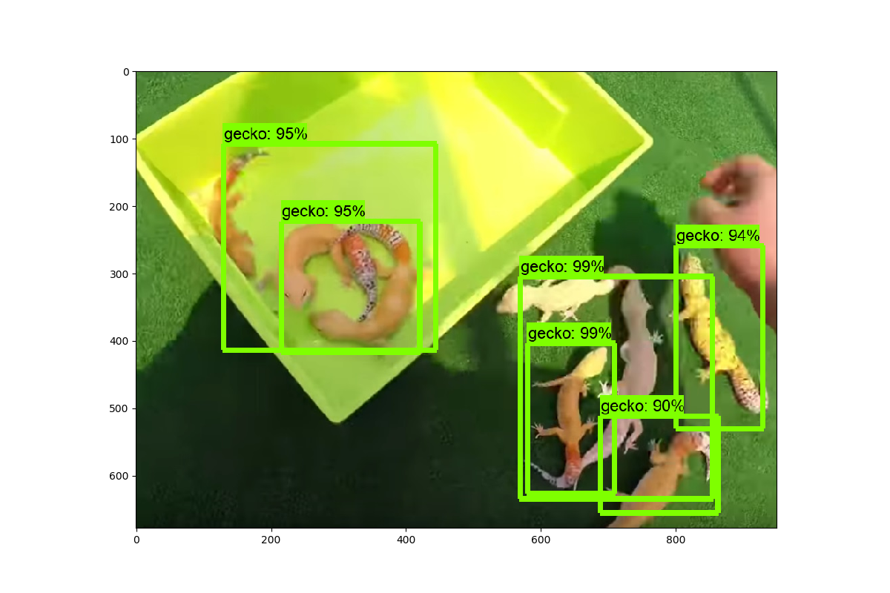
3천번-9천번-3만번 학습의 인식률 변화
시험 데이터로 본 인식률

Slide 36
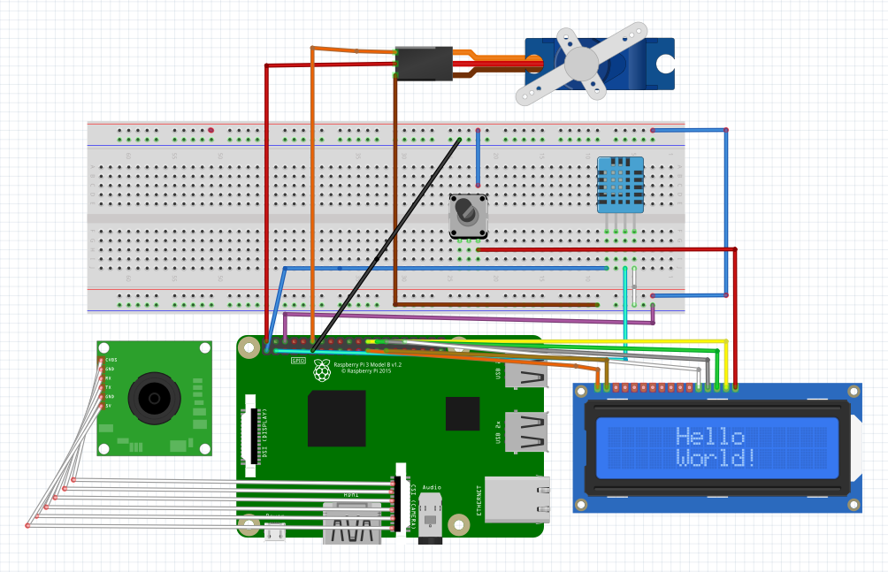
시스템 모듈 상세 설계 (라즈베리파이 회로도)
05

Slide 37
시스템 모듈 상세 설계 (구현 현황)
05
전체 구현 현황
구현 범위 | 구현 현황 |  |  |  |  |  |  |  |  |  | 구현한 부분 | 제약사항
앱 (Android) |  |  |  |  |  |  |  |  |  |  | 서버구축을 통한 로그인, 회원가입 구현 디바이스 간 블루투스 활성화 및 블루투스 연결을 통한 와이파이 연결 구현 3. 블루투스 통신 시 데이터(센서값) 송수신 구현 구글맵 API를 사용하여 도마뱀 병원 위치 확인 기능 구현 커뮤니티 게시판 읽기, 쓰기, 리스트 보기 구현 앱 시스템 자동로그인 기능 구현 도마뱀의 위치 빈도를 측정 & 도마뱀의 일별 활동량, 주변 활동량을 시각화 하여 그래프로 구현
Server/Database |  |  |  |  |  |  |  |  |  |  | 라즈베리파이로 부터 전송된 온, 습도 데이터를 앱으로 전송 데이터베이스에서 이용하는 query문 함수 영상 수신 데이터를 서버에서 받아 영상처리
라즈베리파이 |  |  |  |  |  |  |  |  |  |  | 블루투스 서버 모듈 구현 파이 카메라를 통해서 스트리밍 데이터 전송 온, 습도 센서를 사용해서 사육장의 온, 습도 데이터를 서버로 전송 & LCD로 온습도 표시 서보모터 사용으로 자동 먹이 배급 기능 구현 Tensorflow를 사용한 도마뱀 인식 기능 구현
전체완료 |  |  |  |  |  |  |  |  |  |  | 도마뱀 병원 위치 확인 기능 영상처리 스트리밍 기능 블루투스 연결을 통한 와이파이 연결 설정 파이 카메라를 통해 스트리밍 데이터 전술 온, 습도 센서를 사용해서 사육장의 온, 습도 데이터 서버로 전송 영상처리를 통해 활동량 그래프를 시각화 구현 기능 자동 먹이 배급 구현

Slide 38
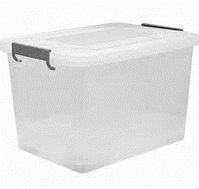
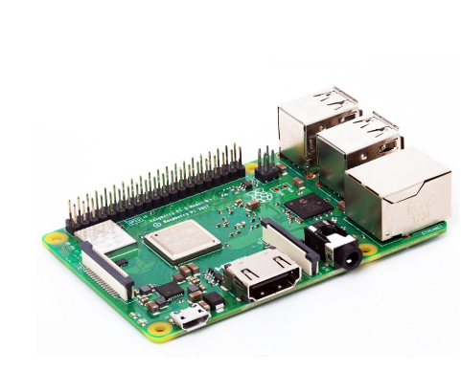
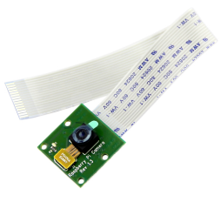
개발 환경 (1) – H/W(사육장)
06
제품명 | 플라스틱
특징 | 무향, 무독성 프로토타입 제작용 플라스틱
규격 | 60X80
부착

Slide 39
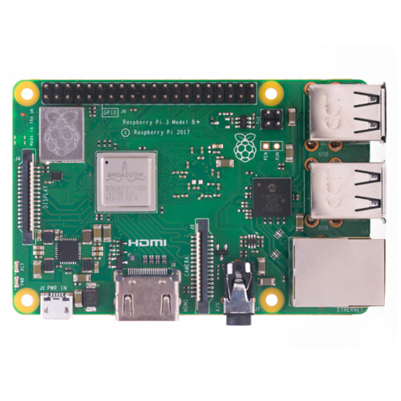
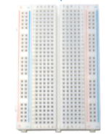
개발 환경 (1) – H/W(보드)
06
ㅂㅂㅂㅂㅂ
블루투스 모듈이 탑재된 보드
제품명 | 라즈베리파이3 B+
성 능 | CPU : Coretex-A53 Memory : 1GB SDRAM Bluetooth 4.2 IEEE 802.11.b/g/n/ac 40-pin GPIO
제품명 | Half Size Breadboard
핀 수 | 400
확장

Slide 40
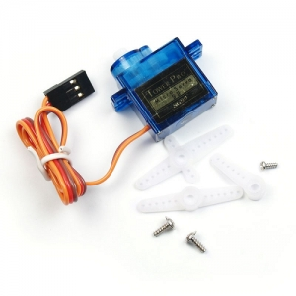

개발 환경 (1) – H/W(센서,모듈)
06
제품명 | 온, 습도 센서 (DHT-11)
성 능 | 주변의 온도,습도에 반응
온도 | 0~50 ℃ | ±2 ℃
습도 | 20~90% RH | ±5% RH
제품명 | 카메라 모듈
성 능 | 5MP 센서 2592 x 1944 스틸 이미지 1080p @30 비디오
제품명 | 서보모터 (SG-90)
성 능 | 회전각도 0~180도 각도 및 속도 제어 가능 사용전압 4.8~7.2V 사용전류 0.2~0.7A 무게 9g 토크 1.8kg.cm 크기 22.2 x 11.8 x 31 mm

Slide 41
개발 환경 (1) – S/W
06
Software Development Environment
Server | Apache Tomcat | 8.0.24 Version OS Windows 10
DBMS | MySQL | 5.7 Version OS Windows 10
Application | Android Studio | 3.2.1 Version Nougat 까지 지원
Raspberry | Raspberry Pi | raspbian stretch
Program Language | Java(App) C(Raspberry Pi) | -

Slide 42
개발 환경 (2)
06
졸업작품 GitHub 주소
https://github.com/kbw1101/SmartReptileCage
팀원별 GibHub ID
팀장 : 김병욱
ID : kbw1101
김진하
ID : jinhak94
이지혜
ID : ekfhdwld
한다예
ID : dayeda

Slide 43
개발 방법
06
클래식 블루투스 서버 / 클라이언트를 이용해
라즈베리파이에 명령 데이터 전송
Google Map API를 사용해서
도마뱀 병원의 위치 표시 및 가까운 병원 탐색
블루투스를 이용하여 와이파이 연결 설정
Tensorflow를 이용한 도마뱀 활동 정보 기록
Android Studio를 이용한 APP 구현
Apache Tomcat을 이용한 서버 구축
JDBC API를 이용한 데이터베이스 연동
MySQL을 이용한 DB 구축

Slide 44

준비사항
Presentation 목록
사육장, 안드로이드폰 API26버전, 서버, DBMS
PLAY LIST 1
블루투스 연결
데모 시연
PLAY LIST 2
스트리밍 기능 구현
사전 촬영) 도마뱀의 활동량을 알 수 있는 그래프는 DB가 있어야 하기 때문에 미리 영상을
촬영하여 시연하도록 하겠습니다.
PLAY LIST 3
온, 습도 기능 구현
현장 시연) Tensorflow를 이용한 도마뱀의 인식과 실시간 스트리밍, 활동반경을 보여주는
시연과 앱을 통한 여러가지 기능
PLAY LIST 4
병원 GPS 기능 구현
PLAY LIST 5
영상처리 기능 구현
07. 데모 환경 설계

Slide 45
업무 분담
08
 | 김병욱 | 김진하 | 이지혜 | 한다예
자료수집 | 영상처리 기술 영상 분석 알고리즘 | 라즈베리파이 모듈 도마뱀 행동 패턴 & 습성 조사 | 영상처리 기술 영상 분석 알고리즘 | 라즈베리파이 모듈 도마뱀 행동 패턴 & 습성 조사
설계 | 라즈베리파이 모듈 연동 설계 | 데이터베이스 설계 | 오픈 CV 알고리즘 적용 범위 설계 | 도마뱀 특성에 맞춘 행동 인식 과정 설계
구현 | 영상 처리를 통한 도마뱀 건강 관리 | server와 database 연동 Server와 application 연동 | Server와 Rasberry PI 연동 Cage automation | Server와 Raspberry PI 연동 Cage automation
테스트 | 장비 작동/제어 테스트 원격 작동/제어 테스트 통합 테스트/유지보수

Slide 46
필요기술 및 참고문헌
10
필요기술
Android Programming
Database
Web Programming
Web Server
Raspberry
참고문헌
뇌를 자극하는 JSP & Servlet
Python으로 배우는 OpenCV 프로그래밍
라즈베리파이3을 이용한 사물인터넷 기초부터 실무까지
리눅스와 함께하는 라즈베리 파이
그림으로 쉽게 설명하는 안드로이드 프로그래밍 (개정3판)

Slide 47
감사합니다.
Q&A

